Slide 1
全國高中以下設有體育班學校依法聘任專任運動教練比率情形表
體育署調查統計資料(截至109年2月13日止)

Slide 2
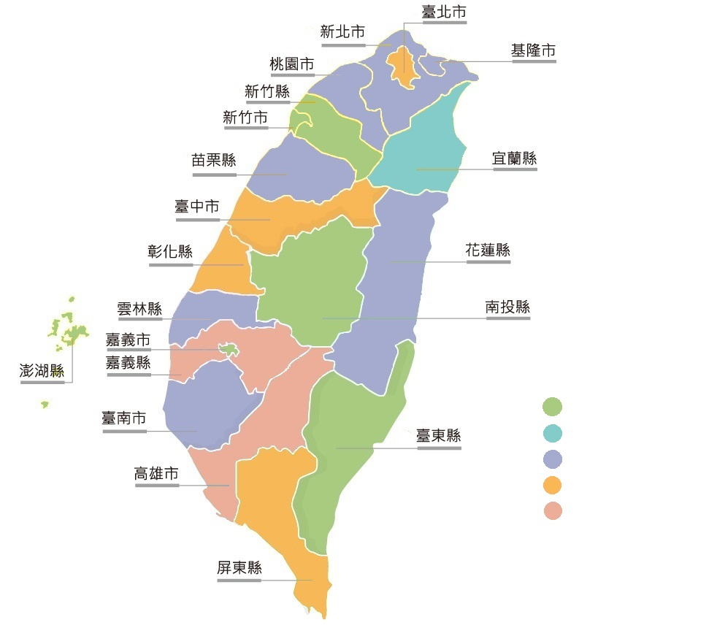
各縣市學校聘任編制內 教練比率
【聘任比率】
達到100%
90%以上~未達100%
80%以上~未達90%
70%以上~未達80%
未達70%
註:金門縣及連江縣無體育班
(截至109年2月13日止之調查資料)

Slide 3
各級學校聘任專任運動教練情形統計表 (截至109年2月13日止之調查資料)
縣市 | 依法應聘任人數 (依國民體育法 第15條第3項規定) (A) | 已依法聘任於體育班 之教練人數 (B) | 未依法聘任人數 (C)=(A)-(B) | 依法聘任比率 (D)=(B)/(A)
臺北市 | 88 | 67 | 21 | 76.14%
新北市 | 102 | 87 | 15 | 85.29%
桃園市 | 65 | 56 | 9 | 86.15%
新竹縣 | 10 | 10 | 0 | 100.00%
新竹市 | 7 | 7 | 0 | 100.00%
苗栗縣 | 17 | 14 | 3 | 82.35%
臺中市 | 81 | 64 | 17 | 79.01%
彰化縣 | 36 | 27 | 9 | 75.00%
南投縣 | 12 | 12 | 0 | 100.00%
雲林縣 | 27 | 22 | 5 | 81.48%
嘉義縣 | 17 | 11 | 6 | 64.71%
嘉義市 | 4 | 4 | 0 | 100.00%
臺南市 | 33 | 29 | 4 | 87.88%
高雄市 | 114 | 43 | 71 | 37.72%
屏東縣 | 34 | 25 | 9 | 73.53%
臺東縣 | 15 | 15 | 0 | 100.00%
花蓮縣 | 12 | 10 | 2 | 83.33%
宜蘭縣 | 23 | 21 | 2 | 91.30%
基隆市 | 13 | 11 | 2 | 84.62%
澎湖縣 | 2 | 2 | 0 | 100.00%
金門縣 | 0 | 0 | 0 | 無體育班
連江縣 | 0 | 0 | 0 | 無體育班
小計 | 712 | 537 | 175 | 75.42%
國立學校 | 42 | 42 | 0 | 100.00%
私立學校 | 1 | 1 | 0 | 100.00%
小計 | 43 | 43 | 0 | 100.00%
合計 | 755 | 580 | 175 | 76.82%

